Slide 1


NÁZEV ŠKOLY: | GYMNÁZIUM JOSEFA JUNGMANNA, LITOMĚŘICE, Svojsíkova 1, příspěvková organizace
ČÍSLO PROJEKTU: | CZ.1.07/1.5.00/34.1082
NÁZEV MATERIÁLU: | VY_32_INOVACE_1C_20_Zaklady genetiky populaci
TÉMA SADY: | Genetika I.
ROČNÍK: | 4.ročník, oktáva
DATUM VZNIKU: | září 2013
AUTOR: | Markéta Fialová

Slide 2
Anotace
prezentace je určena pro výuku genetiky v hodinách biologie a biologického semináře ve 3. a 4.ročníku gymnázia (a odpovídajících ročnících víceletého gymnázia)
studenti se v prezentaci seznámí s dědičností a proměnlivostí v rámci populací, s problémy příbuzenského křížení, na konkrétních příkladech si vyzkouší užití Hardy- Weinbergova zákona
závěr prezentace je doplněn krátkým opakováním
klíčová slova: autogamické a alogamické populace,genofond populace, inbreeding, panmixie, autogamie, Hardy- Weinbergův zákon

Slide 3
ZÁKLADY GENETIKY POPULACÍ

Slide 4
Genetika populací
zkoumá dědičnost a proměnlivost v rámci populací
Populace → soubor jedinců určitého druhu, žijících v určitém čase na určitém místě, kteří jsou schopni se dále rozmnožovat
Genofond populace → soubor všech genů (alel) všech jedinců v populaci, které jsou přítomny v gametách a mohou se proto uplatnit v dalších generacích

Slide 5
Populace
je genotypově strukturována, protože obsahuje jedince s různými genotypy (dominantní homozygoty, heterozygoty a recesivní homozygoty)
z hlediska způsobu rozmnožování (pro členy dané populace typické) rozlišujeme dva základní typy populací:
a)autogamické
b)alogamické

Slide 6
Autogamická populace
jedinci této populace se množí samooplozením neboli autogamií
každý jedinec je tedy hermafrodit, vytváří ve svém těle buňky samčí i samičí, které jsou schopny vzájemného oplození; ke svému rozmnožení nepotřebují žádného partnera
př. samosprašné rostliny (meruňky), tasemnice

Slide 7
Pro zjednodušení se budeme zabývat genem, od něhož existují pouze dvě alely A a a → autogamní jedinci v daném páru alel homozygotní (AA, aa) mohou vytvářet pouze homozygotní potomky; genotypově různorodé potomstvo produkují pouze heterozygoti (Aa).

Slide 8
Jak se budou měnit frekvence jednotlivých genotypů v následujících generacích?
podle Mendelova zákona vznikne samooplozením heterozygota potomstvo o genotypovém štěpném poměru 1(aa):2(Aa):1(AA)
v dalších generacích klesá podíl heterozygotů a roste podíl dominantních a recesivních homozygotů (aa, AA)
F1-generace: 25%(aa):50%(Aa):25%(AA)
F2-generace:12,5%(aa):25%(Aa):12,5%(AA)
F3-generace ....
Již po 10-ti generacích heterozygoti z populace téměř vymizí, nikdy ale nevymizí zcela!→Populace bude po několika generacích tvořena téměř výlučně homozygoty (aa, AA).→Vytváří se čistá linie znaků.

Slide 9
Inbreeding (=párování příbuzných jedinců)
v přírodě není rozmnožování organismů samooplozením příliš časté → poznání genetických procesů v autogamní populaci má velký význam zejména pro genetiku člověka a hospodářských zvířat
při příbuzenských sňatcích či příbuzenské plemenitbě (ač se nerozmnožují samooplozením) dochází k podobným změnám frekvence genotypů; v těchto izolovaných populacích, jejichž příslušníci jsou v různém stupni příbuznosti, výrazně roste podíl homozygotů → zvyšuje se riziko výskytu geneticky podmíněných poruch (zejména autozomálně recesivních)→ inbrední deprese
extrémní formou příbuzenského křížení je incest → sexuální vztah mezi bratrem a sestrou či rodičem a dítětem

Slide 10
Příklad
rozšíření autozomálně recesivní choroby alkaptonurie
metabolická porucha způsobená defektem enzymu, který se účastní metabolické přeměny AMK tyrosinu
nepřeměněný metabolit se ukládá v různých tkáních a orgánech pacienta, což vede k nevratnému postižení kloubů a páteře, ztrátě pohyblivosti a následné invaliditě
průměrný výskyt v populaci 1/500000
četnost této nemoci v některých horských oblastech na Slovensku 1/19000
na zvýšeném výskytu nemoci se podílejí příbuzenské sňatky podmíněné částečnou geografickou izolací horských obcí

Slide 11
Alogamická populace
je tvořena jedinci opačného pohlaví (gonochoristy) a hermafrodity neschopnými samooplození
genotyp každého potomka je určen kombinací alel získaných od dvou různých rodičů
modelovým případem alogamické populace je populace panmiktická, kde dochází ke zcela náhodnému křížení dvou jedinců → pravděpodobnost zkřížení jakýchkoliv dvou jedinců je proto ve všech případech stejná
lidská populace je alogamická, ale nikoliv panmiktická (náhodnému výběru brání např.společenské postavení, kulturní, náboženské, národnostní či etnické rozdíly).

Slide 12
Mění se v panmiktické populaci početnost heterozygotů?
náhodné párování jedinců= spojení jakýchkoliv dvou genotypů
pokud je populace na počátku tvořena samými heterozygoty(Aa), tak po jejich vzájemném křížení klesne podíl heterozygotů na 50%, zbylých 25 a 25% budou tvořit dominantní a recesivní homozygoti (AA,aa)→ v dalších generacích již k poklesu heterozygotů nedojde (jako v populaci autogamní), neboť dalším křížením heterozygotů, heterozygotů s homozygoty, ale i dominantních homozygotů s recesivními budou vznikat další heterozygoti
poměr jednotlivých genotypů v dalších generacích zůstává nezměněn

Slide 13
Hardyho- Weinbergův zákon
frekvence genotypů je v panmiktické populaci stálá
v populaci se udržuje rovnováha, genetická struktura populace se nemění

Slide 14
Hardyho-Weinbergův zákon
Frekvence genotypů je v panmiktické populaci stálá.
V populaci se udržuje rovnováha, genetická struktura populace se nemění.

Slide 15
Matematické vyjádření H.-W. zákona
uvažujeme gen, který má pouze 2 alely
p označíme frekvenci (poměrné zastoupení) dominantní alely A
q označíme frekvenci (poměrné zastoupení) recesivní alely a
platí, že p+q=1 nebo p+q=100%
Z frekvence alel můžeme odvodit zastoupení jednotlivých genotypů:
a)pravděpodobnost setkání dvou gamet nesoucích dominantní alelu je p.p=p²; hodnota p² udává frekvenci dominantních homozygotů (AA)
b)obdobně q.q=q²; hodnota q² udává frekvenci recesivních homozygotů (aa)
c)pravděpodobnost setkání dvou gamet , z nichž jedna nese dominantní alelu A a druhá recesivní alelu a, je dána vztahem (p.q)+(q.p)=2pq; hodnota 2pq udává frekvenci heterozygotů v dané populaci.
Výše uvedené vztahy vyjadřují genotypovou strukturu populace a jsou matematickým vyjádřením H.-W. Zákona.
Po úpravě : p²+ 2pq+q²=1

Slide 16
Příklad
V naší populaci je cca 84% jedinců Rh pozitivních (AA,Aa) a cca 16% jedinců Rh negativních (aa).Vypočtěte frekvenci jednotlivých genotypů (AA,Aa,aa)
q²=aa=16%→0,16 q=0,4→q=40%
p=1-q→p=60%
p²=AA=36%→p=0,6
2pq=Aa=100-(36+16)=48%→0,48

Slide 17
Příklad:
V naší populaci je cca 84% jedinců Rh pozitivních (AA,Aa) a cca 16% jedinců Rh negativních (aa).Vypočtěte frekvenci jednotlivých genotypů (AA,Aa,aa)
q²=aa=16%→0,16 q=0,4→q=40%
p=1-q→p=60%
p²=AA=36%→p=0,6
2pq=Aa=100-(36+16)=48%→0,48

Slide 18
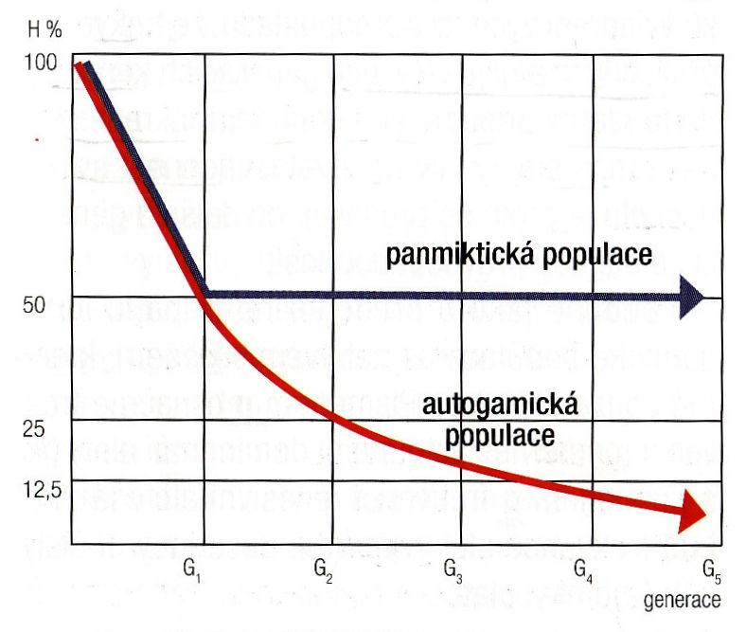
Srovnání vývoje genotypového složení autogamické a panmiktické populace

Slide 19
OPAKOVÁNÍ
Odpovídejte ANO/NE
1)Populace je soubor jedinců různých druhů, žijících v určitém čase na určitém místě, kteří jsou schopni se dále rozmnožovat.
2)Každý jedinec v autogamické populaci je hermafrodit.
3)V alogamické populaci klesá v dalších generacích podíl heterozygotů.
4)V panmiktické populaci dochází ke zcela náhodnému křížení jedinců.
5)H.-W. zákon nám říká, že se v populaci udržuje rovnováha a její genetická struktura se nemění.

Slide 20
SPRÁVNÉ ODPOVĚDI
NE
ANO
NE
ANO
ANO

Slide 21
ZDROJE
KOČÁREK, Eduard. Genetika. Praha: Scientia, 2008, ISBN 978-80-86960-36-4.
JELÍNEK, Jan; ZICHÁČEK, Vladimír. Biologie pro gymnázia. Olomouc: Nakladatelství Olomouc, 2006, ISBN 80-7182-217-5.

Slide 22
OBRAZOVÝ MATERIÁL
KOČÁREK, Eduard. Genetika. Praha: Scientia, 2008, ISBN 978-80-86960-36-4.

